Slide 1
KAPITEL 2 Renterisiko

Slide 2
Indhold
Varighed
Gennemsnitlig løbetid
Immunisering
Renterisiko (modificeret varighed og kronevarighed)
Konveksitet
Porteføljerisiko
Brug af nulkuponrenter
Nøglerentevarighed
Realkreditobligationer
Opgaver

Slide 3
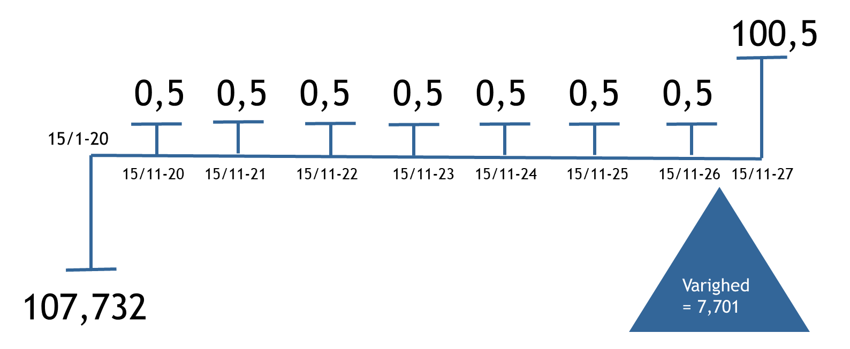
Varighed for 0,5% 15/11 2027
$$Formel 2.1 Varighed (D)=\sum_{t}^{N}{w_{t}∙t}$$
Hvor w_{t} angiver vægten for den enkelte betaling og t angiver tiden målt i år frem til betalingen.

Slide 4
Varighed for 0,5% 15/11 2027

Slide 5
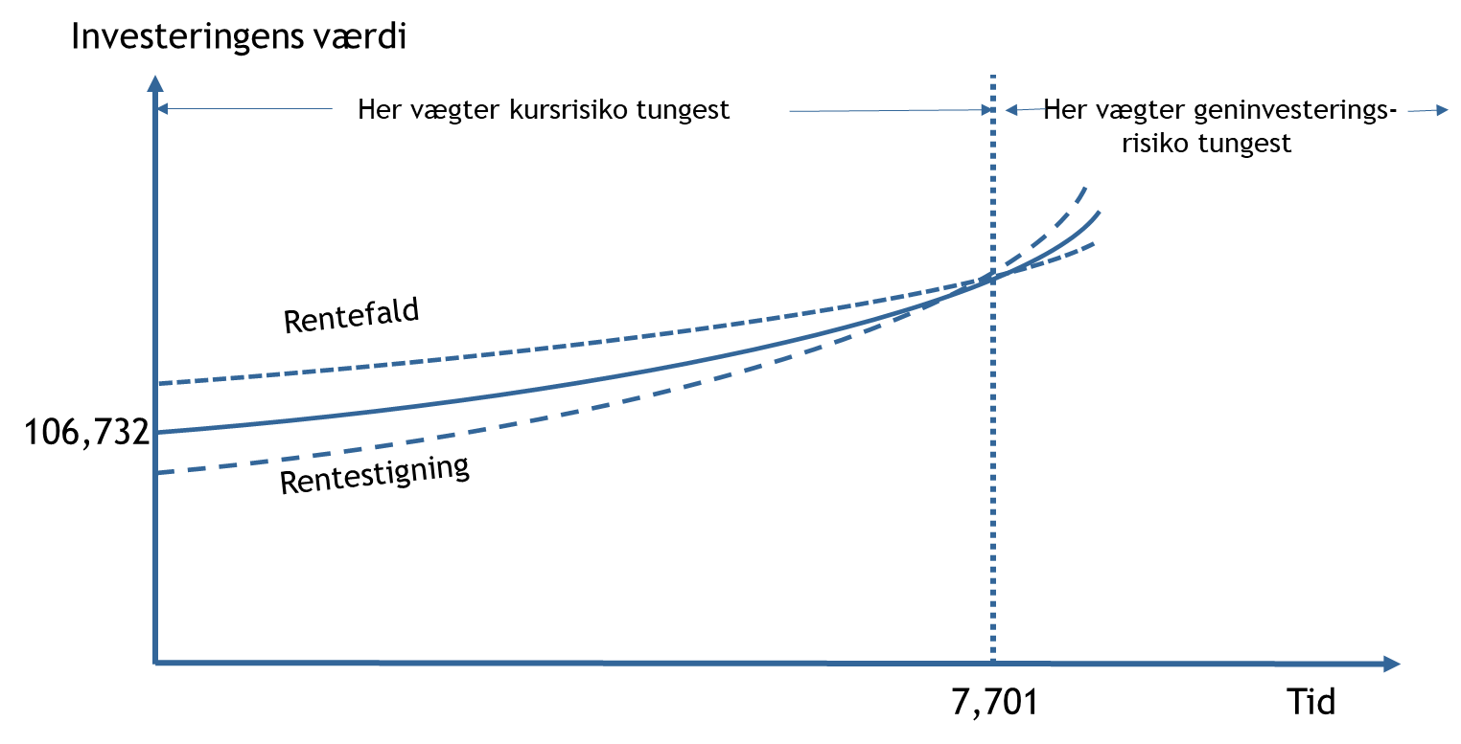
Immunisering

Slide 6
Modificeret varighed
Den modificerede varighed angiver den procentuelle ændring i obligationens pris (kurs + vedhængende rente) ved en ændring på 1%-point i obligationens effektive rente.
$Formel 2.2 Modificeret Varighed \left(MD\right)=\frac{D}{1+r}$
Modificeret varighed for 0,5% 15/11 2027: $\frac{7,701}{1+(−0,3362\%)}=7,727$

Slide 7
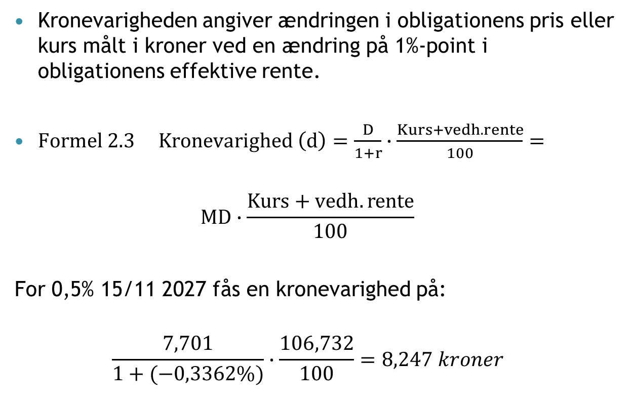
Kronevarighed
Kronevarigheden angiver ændringen i obligationens pris eller kurs målt i kroner ved en ændring på 1%-point i obligationens effektive rente.
$Formel 2.3 Kronevarighed \left(d\right)=\frac{D}{1+r}∙\frac{Kurs+vedh. rente}{100}=$
$$MD∙\frac{Kurs+vedh. rente}{100}$$
For 0,5% 15/11 2027 fås en kronevarighed på:
$$\frac{7,701}{1+(−0,3362\%)}∙\frac{106,732}{100}=8,247 kroner$$

Slide 8
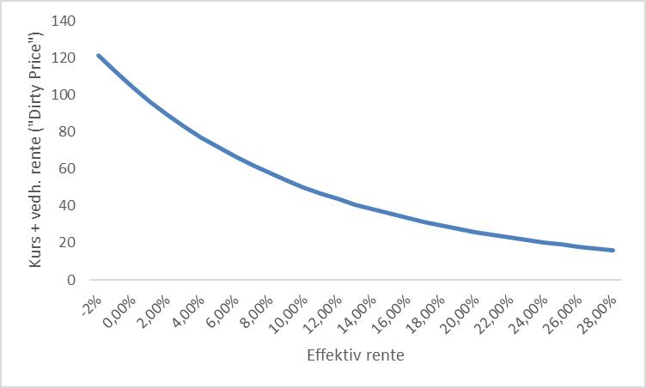
Følsomhed 0,5% 15/11 2027
Renteændring | Eff. rente | Kurs + vedh. Rente | Kursændring
+1%-point | 0,6638% | 98,837 | -7,895
-1%-point | -1,3362% | 115,355 | +8,623

Slide 9
Konveksitet
Pris
Kronekonveksiteten måler fejlen ved brug af krone-
varigheden. Er kronekonveksiteten på 1 krone betyder
det, at der begås en fejl på 0,50 kroner (½*1*1²)
ved en rentestigning på 1%-point og en fejl
på 0,50 kroner ved et rentefald på 1%-point
110
100
90
Faktisk kurs
Kurs iflg. kronevarighed
1% 2% 3% Effektiv rente
$$Formel 2.4 Kronekonveksitet \left(C\right)=\frac{\sum_{t}^{N}{(t^{2}+t)}∙c_{t∙}{(1+r)}^{−t}}{{(1+r)}^{2}}∙{0,01}^{2}$$

Slide 10
Beregning af kronekonveksitet

Slide 11
Beregning af kronekonveksitet
$Kronekonveksitet \left(C\right)=\frac{\begin{aligned} \\ \begin{aligned} \\ \sum_{t}^{N}{(t^{2}+t)}∙c_{t∙}{(1+r)}^{−t}\end{aligned}\end{aligned}}{{(1+r)}^{2}}∙{0,01}^{2}=\frac{7.220,218}{{\left(1−0,003362\right)}^{2}}∙{0,01}^{2}= 0,727 kroner$
Hvad er fortolkningen af de 0,727 kroner ?

Slide 12
Hvornår er konveksitet vigtigt?
Pris
Ved rentestigninger?
Ved rentefald?
Ved høj volatilitet?
Obligation A
Obligation B
Effektiv rente

Slide 13
Renterisiko på porteføljer
Porteføljenøgletal kan beregnes ved, at det samlede cash flow for porteføljen stilles op, og nøgletallene beregnes som på en enkelt obligation.
Ofte anvendes dog approsimationer til at beregne nøgletal på porteføljeniveau
Varighed og modificeret varighed vægtes med markedsværdier
Kronevarighed og kronekonvesitet vægtes med nomielle værdier

Slide 14
Renterisiko på porteføljeniveau
 | Nom | Kurs + | Markeds- | Macauley | Effektiv | Modificeret | Krone- | Krone-
 | Beløb | vedh. rente | værdi | Varighed | rente | Varighed | varighed | konveksitet
Obligation 1 | 10.000.000 | 99,30 | 9.930.000 | 2,20 | 1,10% | 2,18 | 2,16 | 0,14
Obligation 2 | 15.000.000 | 101,50 | 15.225.000 | 4,80 | 1,50% | 4,73 | 4,80 | 0,34
Obligation 3 | 25.000.000 | 102,80 | 25.700.000 | 10,50 | 1,90% | 10,30 | 10,59 | 1,20
Portefølje | 50.000.000 |  | 50.855.000 | 7,17 | 1,77% | 7,05 | 7,17 | 0,73
$${Varighed}_{Portefølje}=\frac{9,93M∙2,20+15,225M∙4,80+25,7M∙10,50}{9,93M+15,225M+25,70M}=7,17$$
$$Kronevarighed=\frac{10M∙2,16+15M∙4,80+25M∙10,59}{10M+15M+25M}=7,17$$

Slide 15
Nulkuponrenter og effektive renter

Slide 16
Nulkuponrenter og effektive renter
 | Cash | Nulkupon- | Nutidsværdi |  | Vægt |  | Vægt*tid
Tid | Flow | rente | (Eff.rente | (Nulkupon | (Eff.rente | (Nulkupon | (Eff.rente | (Nulkupon
 |  |  | Macaulay) | Fisher-Weil) | Macaulay) | Fisher-Weil) | Macaulay) | Fisher-Weil)
1 | 2 | 1,00% | 1,942 | 1,980 | 2,00% | 2,04% | 0,020 | 0,020
2 | 2 | 2,00% | 1,886 | 1,922 | 1,94% | 1,98% | 0,039 | 0,040
3 | 102 | 3,00% | 93,421 | 93,344 | 96,06% | 95,99% | 2,882 | 2,880
 |  | Kurs | 97,25 | 97,25 |  | Varighed | 2,941 | 2,940

Slide 17
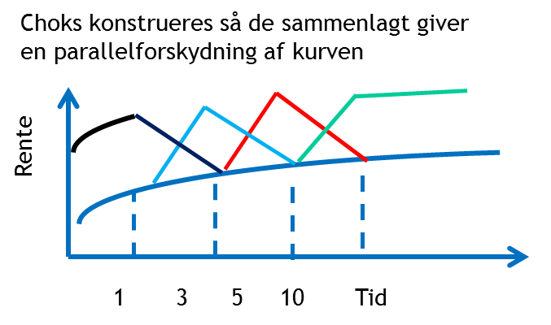
Nøglerentevarighed

Slide 18
Nøglerentevarighed
Tid | Nul-kupon- |  |  | Cash | Pris | Pris | Pris
år | Kurve | Chok 1 | Chok 2 | Flow | i dag | shock 1 | Shock 2
1 | 1,0% | 2,0% | 1,0% | 2 | 1,98 | 1,96 | 1,98
2 | 2,0% | 2,5% | 2,5% | 2 | 1,92 | 1,90 | 1,90
3 | 3,0% | 3,0% | 4,0% | 102 | 93,34 | 93,34 | 90,68
 |  |  | Nutidsværdi: |  | 97,25 | 97,21 | 94,56

Slide 19
Risiko på konverterbare realkreditobligationer
Kurs
100
Kurs_{konv}
Varighed_{konv} < 0
Konveksitet_{konv} < 0
Varighed_{konv} > 0
Konveksitet_{konv} < 0
Varighed_{konv} > 0
Konveksitet_{konv} > 0
Inkonvertérbar rente

Slide 20
Tjek spørgsmål – 1
Forsøg at rangordne nedenstående 10-årige obligationer efter varighed:
Serielåns-, nulkupon-, annuitets- og stående låns profil
Påvis at en 10-årig obligation (stående lån) med 2% årlig kupon og en effektiv rente på 3% har nedenstående nøgletal:
Varighed 9,12
Modificeret varighed 8,85
Kronevarighed 8,09
Kronekonveksitet 0,84

Slide 21
Tjek spørgsmål - 2
Forklar immuniseringstankegangen
Hvilke svagheder (antagelser) er der ved immuniseringstankegangen?
Forklar forskellen på modificeret varighed og kronevarighed
Ved hvilke forventninger bør man have høj konveksitet på sin portefølje?

Slide 22
Tjek spørgsmål 3
Påvis at nedenstående portefølje har en varighed på 3,04 år og en kronevarighed på 3,38 kroner
Forklar forskellen på Macaulay og Fischer-Weil varighed

Slide 23
Tjek spørgsmål 4
Du har en 4-årig 3% stående låns obligation. Du har en flad rentekurve med en rente på 2%. Du ønsker at beregne obligationens følsomhed og bruger den 1- og 4-årige rente som nøglerente. Vis at nøglerentevarigheden bliver 0,09 kroner og 3,72 kroner
Forklar hvorfor konverterbare realkreditobligationers konveksitet kan være negativ

